Slide 1
رياضة
ألغاز
ديني
فني
علوم

Slide 2
1
2
3
4
5
6
7
8
9
10
11
12
13
14
15
16
17
18
19
20
21
22
23
24
25
26
27
28
29
30
31
32
33
34
35
36
37
38
39
40
41
42
43
44
45
46

Slide 3
1
2
3
4
5
6
7
8
9
10
11
12
13
14
15
16
17
18
19
20

Slide 4
1
2
3
4
5
6
7
8
9
10
11
12
13
14
15
16
17
18
19
20

Slide 5
1
2
3
4
5
6
7
8
9
10
11
12
13
14
15
16
17
18

Slide 6
1
2
3
4
5
6
7
8
9
10
11
12
13
14
15
16

Slide 7
من هو
السؤال الأول
موسى
خروج 34: 28
أول من صام أربعين يوماً.
مع ذكر الآية.
رجوع

Slide 8
تحدي
السؤال الثاني
تحدي شخصيات الكتاب المقدس
رجوع

Slide 9
رجوع
السؤال الثالث
لوقا الفصل الرابع
ما هي التجارب الثلاث التي جرب بها المسيح على جبل التجربة؟

Slide 10
ثلاثة امور تختصر مسيرتنا في الزمن الاربعيني اذكرها
صوم، صلاة، صدقة
رجوع

Slide 11
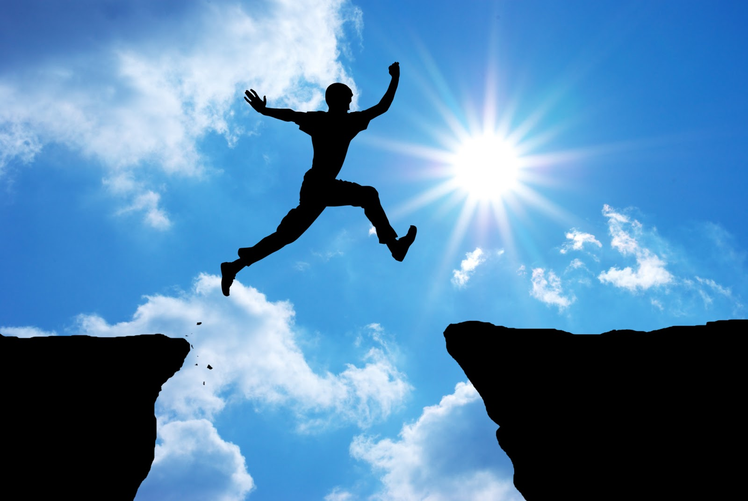
رسالة القديس بولس إلى أهل روما 10: 8-13
السؤال الخامس
لأَنَّكَ إِنِ اعْتَرَفْتَ بِفَمِكَ بِالرَّبِّ يَسُوعَ، وَآمَنْتَ بِقَلْبِكَ أَنَّ اللهَ أَقَامَهُ مِنَ الأَمْوَاتِ، خَلَصْتَ.
هناك شرطين للخلاص أذكرهما؟
رجوع

Slide 12
إنجيل متى 25
السؤال السادس
أطعام الجياع
كسو العراء
زيارة المرضى
ذكر المسيح أن من سيرث الملكوت هم من سيقومون بعدد من أعمال الرحمة التي تندرج من ضمن الصدقات العملية أذكر ثلاث منهم
رجوع

Slide 13
أكمل الآية
السؤال السابع
متى 6: 16
رجوع
فمتى صمتم ...........

Slide 14
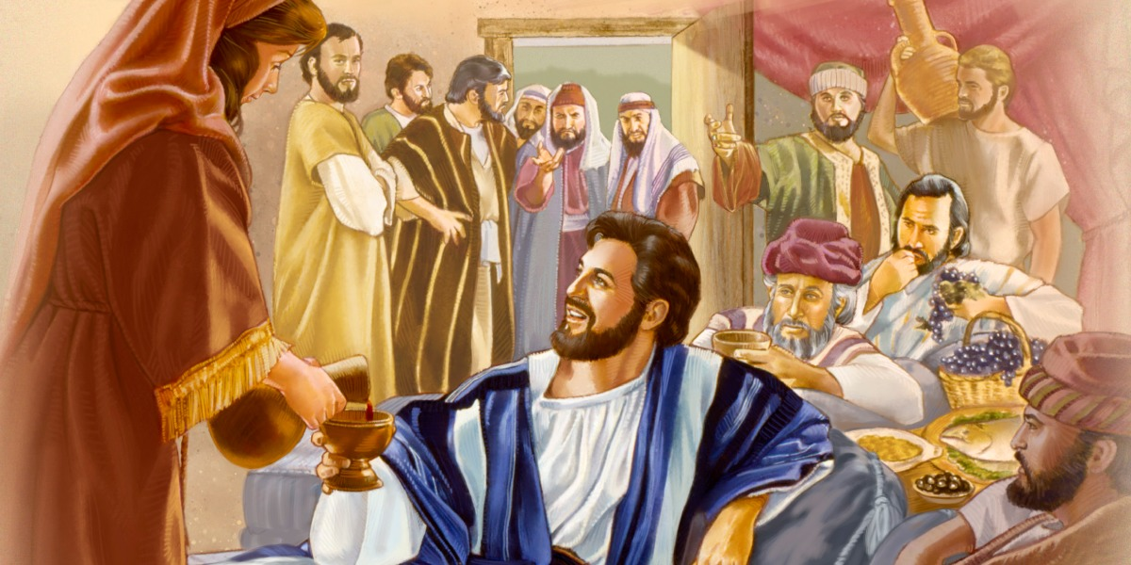
فتشوا الكتب
السؤال الثامن
مرقس 2:18-22
يقول الإنجيل أن التلاميذ لم يكونوا يصومون قبل صعود المسيح إلى السماء
لماذا؟ وأذكر الآيات التي اعتمدتها في الإجابة.
رجوع

Slide 15
يوحنا 4
السؤال التاسع
قَالَ لَهُمْ يَسُوعُ: «طَعَامِي أَنْ أَعْمَلَ مَشِيئَةَ الَّذِي أَرْسَلَنِي وَأُتَمِّمَ عَمَلَهُ.
رجوع
ما هو غذاء المسيح حسب النص الإنجيلي المقدس.

Slide 16
فتشوا الكتب
السؤال العاشر
يونان – متى 12 :40
من الذي ضرب المسيح به مثلا عن موته وقيامته في اليوم الثالث مع ذكر الآيات
رجوع

Slide 17
متى 17
السؤال الحادي عشر
21 وَأَمَّا هذَا الْجِنْسُ فَلاَ يَخْرُجُ إِلاَّ بِالصَّلاَةِ وَالصَّوْمِ».
أذكر الآية التي يربط فيها المسيح بين الصوم وطرد الشياطين
رجوع

Slide 18
فتشوا الكتب
السؤال الثاني عشر
موت العازر
في جبل الزيتون
يقول النبي أشعياء أن المسيح
«رَجُلُ أَوْجَاعٍ وَمُخْتَبِرُ الْحُزْنِ»
أذكر حدثين حزن بهم يسوع.
رجوع

Slide 19
من هو
السؤال الثالث عشر
دانيال 10: 2-3
رجوع
النبي الذي صام عن أكل اللحوم؟

Slide 20
أشعياء 58
السؤال الرابع عشر
الصوم المرضي في عيني الرب
ما هي الفكرة الرئيسية لهذا الفصل من سفر أشعياء
رجوع

Slide 21
تحدي
السؤال الخامس عشر
تحدي معجزات الكتاب المقدس
رجوع

Slide 22
1 كورنثوس 11: 28
رجوع

Slide 23
يوحنا 2: 4
يوحنا 19: 26
رجوع

Slide 24
لوقا 22: 42
رجوع

Slide 25
التكوين الفصل 2-3
السؤال التاسع عشر
الصوم عن أكل الشجرة
كيف يمكن لعدم الصوم أن يكون السبب في طرد آدم وحواء من الجنة
رجوع

Slide 26
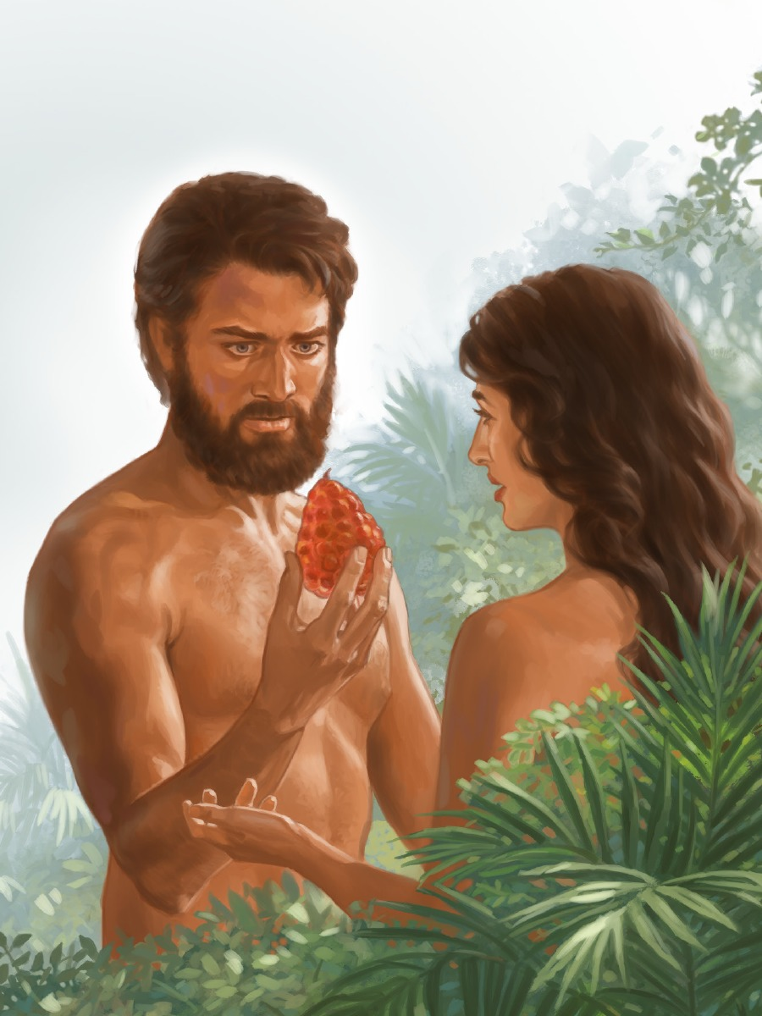
التكوين 1
السؤال العشرون
تكوين 1: 29
رجوع
ماذا كان طعام آدم وحواء في الجنة

Slide 27
تحدي
السؤال الواحد والعشرون
اختار حدا من مجموعة ثانية واتحداه بفتح الكتاب المقدس
رجوع

Slide 28
فتشوا الكتب
السؤال الثاني والعشرون
الطريق، الحق، الحياة، المعلم، الراعي الصالح، الألف والياء، البداية والنهاية، المعزي الأول
أذكر ثلاثة ألقاب للسيد المسيح
رجوع

Slide 29
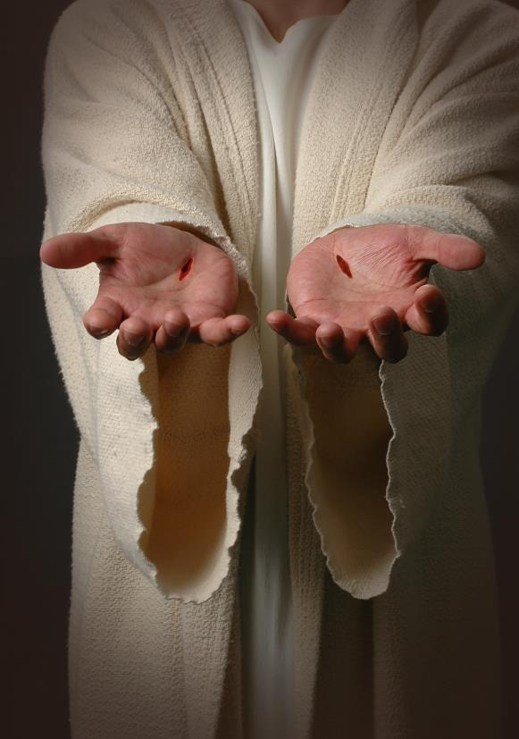
المزامير
السؤال الثالث والعشرون
مزمور 22
أذكر نبوءة تحدثت عن ثقب يدي ورجلي المسيح
رجوع

Slide 30
من هو
السؤال الرابع والعشرون
مرقس 16 :1-9
أول من بشر بقيامة المسيح
رجوع

Slide 31
تحدي
السؤال الخامس والعشرون
اختار حدا من مجموعة ثانية واتحداه بمعرفة أسفار الكتاب المقدس
رجوع

Slide 32
يوحنا 19
السؤال السادس والعشرون
مريم المجدلية
مريم العذراء
مريم امرأة قلوبا
يوحنا الحبيب
رجوع
3 مريمات وتلميذ هم من تبعوا المسيح حتى الصليب أذكرهم.

Slide 33
متى 26+27
السؤال السابع والعشرون
يهوذا وبطرس
الفرق بين الندامة والتوبة
رجوع
تلميذان خانا المسيح من هما وما الفرق بينهما؟

Slide 34
السؤال الثامن والعشرون
"إِنِ اعْتَرَفْنَا بِخَطَايَانَا فَهُوَ أَمِينٌ وَعَادِلٌ، حَتَّى يَغْفِرَ لَنَا خَطَايَانَا وَيُطَهِّرَنَا مِنْ كُلِّ إِثْمٍ." (1 يو 1: 9)
اكمل الاية واذا اعترفنا بخطايانا فانه ....
رجوع

Slide 35
السؤال التاسع والعشرون
متى 27 لوقا 23 يوحنا 19
-يا أبتاه إغفر لهم (لو34:23)
2-اليوم تكون معي في الفردوس (لو43:23)
3-يا امرأة هوذا ابنك (يو26:19،27)
4-إلهي إلهي لماذا تركتني (مت46:27+مر34:15)
5-أنا عطشان (يو38:19)
6-يا أبتاه في يديك استودع روحي (لو46:23)
7-قد أكمل (يو30:19)
رجوع
أذكر ثلاث من كلمات المسيح السبع على الصليب

Slide 36
سفر العدد 21
السؤال الثلاثون
الحية المرفوعة لخلاص الشعب
في هذا النص شيء يدل على
صليب المسيح ما هو؟
رجوع

Slide 37
فتشوا الكتب
السؤال الواحد والثلاثون
متى 8
أذكر الآيات التي اقتبسنا منها الصلاة التي نصليها قبل التناول «يا رب إني لست أهلاً لأن تدخل تحت سقفي ......»
رجوع

Slide 38
فتشوا الكتب
السؤال الثاني والثلاثون
غلاطية 22:5-23
"وَأَمَّا ثَمَرُ الرُّوحِ فَهُوَ: مَحَبَّةٌ فَرَحٌ سَلاَمٌ، طُولُ أَنَاةٍ لُطْفٌ صَلاَحٌ، إِيمَانٌ، وَدَاعَةٌ تَعَفُّفٌ"
رجوع
أذكر ثلاث من ثمار الروح القدس

Slide 39
أعمال الرسل 11
السؤال الثالث والثلاثون
أنطاكيا
رجوع
أين دعينا بالمسيحين لأول مرة

Slide 40
لوقا 18
السؤال الرابع والثلاثون
12+14
التوبة
أذكر الآيه التي تدل على أن الصوم ليس كافياً لتبرير الإنسان وبالمقابل ما هو الشيء الذي يبرر -حسب النص-؟
رجوع

Slide 41
متى 12
مرقس 3
لوقا 12
السؤال الخامس والثلاثون
التجديف على الروح القدس
رجوع
هناك خطيئة وحيدة لا تُغفر حسب النص، ما هي؟
وماذا يقصد بها المسيح حسب رأيك؟

Slide 42
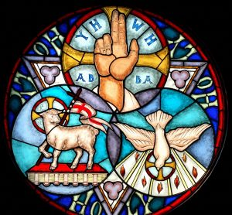
فتشوا الكتب
السؤال السادس والثلاثون
تكوين 1
متى 3: 16-17
رجوع
أذكر آية من العهد القديم وأخرى من العهد الجديد تذكر الثالوث بشكلِ واضح

Slide 43
فتشوا الكتب
السؤال السابع والثلاثون
( يو 2 : 19 - 21 )- يو 10: 18
روم 8: 11
أعمال 4: 10
أذكر آيه على كل من : أن من أقام المسيح من الموت :
1- المسيح نفسه. 2- الروح القدس. 3- الآب
رجوع

Slide 44
السؤال الثامن والثلاثون فتشوا الكتب
حواء
يسوع
آدم
اذكر انساناً جاء من رجل واخر جاء من امرأة بدون رجل وثالثاً بدون رجل وامرأة
رجوع

Slide 45
السؤال التاسع والثلاثون فتشوا الكتب
القيامة من الموت
صنع السيد المسيح اربعة معجزات من نوع واحد ثلاثة منهم لغيره والرابعة لنفسه فما هم ؟
رجوع

Slide 46
رجوع

Slide 47
السؤال الواحد والاربعون
بعد رجوعك للنص حسب الشواهد اسفل اعمال 2 و تكوين 11
ما هو الاختلاف بين ما حدث في مدينة بابل وما حدث في العلية يوم الخميس بعد حلول الروح القدس ؟
رجوع

Slide 48
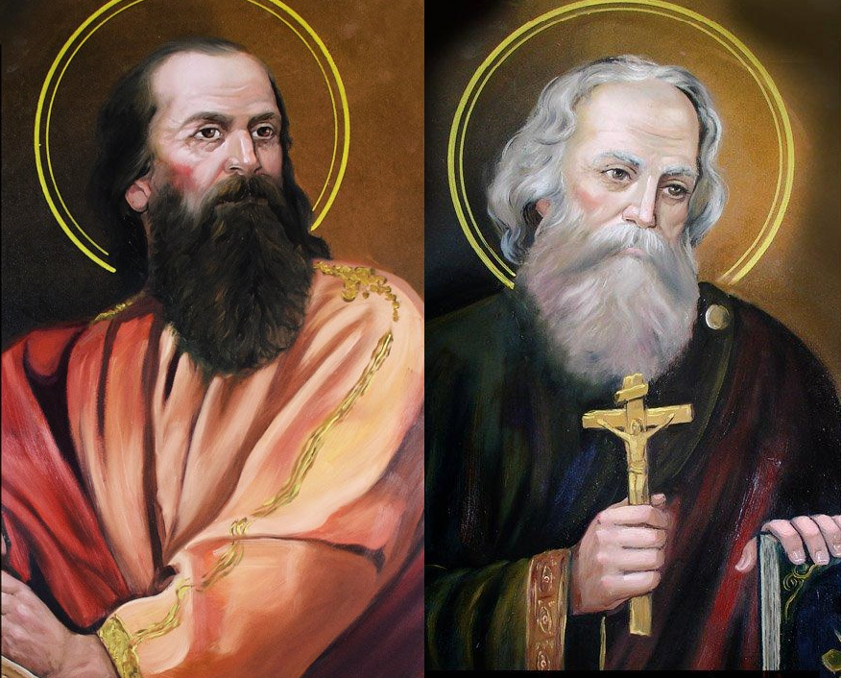
التقليد المقدس
السؤال الثاني الأربعون
بطرس وأندراوس
أخوان تبعا المسيح وأصبحا من تلاميذه، هم الوحيدان الذان شاركا المسيح بنوع موته لكن بطريقتين مختلفتين المطلوب :
1- أذكر أسماء التلميذين.
2- طريقة موت كل منهما.
رجوع

Slide 49
متى 26
زكريا 11
السؤال الثالث والأربعون
في مثل هذا اليوم، ذهب يهوذا الى الكهنة واتفق معهم ليسلم لهم يسوع مقابل 30 من الفضة. المطلوب
1- أذكر النبوءة المتعلقة بخيانة يهوذا.
2- «برأيك» ما الذي دفع يهوذا الى تسليم المسيح لليهود.
رجوع

Slide 50
خميس الأسرار
السؤال الرابع والأربعون
ملكيصادق
تكوين 14
عبرانيين 5-7
في مثل هذا اليوم أسس المسيح سر الكهنوت في العشاء السري مع تلاميذه. المطلوب:
1- من هو أول كاهن في الكتاب المقدس؟ 2- ما الذي يجمع بين هذا الكاهن والمسيح والذي يميزه عن باقي كهنة العهد القديم؟
رجوع

Slide 51
الجمعة العظيمة
السؤال الخامس
والأربعون
مزمور 22
في مثل هذا اليوم صلب المسيح على الصليب آخذاً عنا عقوبة الموت محرراً من هم في القبور. المطلوب:
1- صرخ المسيح على الصليب إلهي إلهي لماذا تركتني أذكر النبوءة المتعلقة بهذا الحدث. 2- برأيك ما الذي دفع المسيح لقول هذه الجملة؟
رجوع

Slide 52
سبت النور
السؤال السادس
والأربعون
في مثل هذا اليوم كان جسد المسيح في القبر، لكن يقول لنا الكتاب المقدس أنه بين الموت والقيامة نزل المسيح إلى الجحيم. المطلوب:
1- أذكر آية تؤكد نزول المسيح إلى الجحيم.(1بطرس3، أفسس4) 2- برأيك لماذا نزل المسيح إلى الجحيم؟
رجوع

Slide 53
ما هو عدد لاعبين كرة السلة لكل فريق ؟
5 لاعبين
رجوع
Notes:
5

Slide 54
من كم شوط تتكون مباراة كرة السلة؟
4

Slide 55
أين أقيمت أول بطولة لكأس العالم بكرة القدم، ومن فاز بها؟
الأوروغواي
رجوع
Notes:
الأوروغواي

Slide 56
ما هو الفريق الذي فاز بأول بطولة بكأس العالم مرتين متتاليتين؟
إيطاليا 1934+1938
رجوع
Notes:
إيطاليا 34+38

Slide 57
كم عدد التبديلات المسموح بها للاعبين في الفريق الواحد في كل مباراة؟
3
رجوع
Notes:
3

Slide 58
كم عدد الإنذارات التي يعطيها الحكم للاعب الواحد قبل أن يُطرد؟
2
رجوع

Slide 59
ما هي مدة مباراه كرة القدم؟
90
رجوع

Slide 60
ما هما أشهر رقمان يحملهما لاعبي كرة القدم على قمصانهم؟أعط مثالاً على كل منهما.
7
10
رجوع

Slide 61
كل كم عام تقام بطولة كأس العالم لكرة القدم؟
4
رجوع

Slide 62
ما أقل وزن في الملاكمة؟
الذبابة
رجوع
Notes:
الذبابة

Slide 63
لماذا توقفت بطولة كأس العالم من سنة 1938م إلى سنة 1950م؟
الحرب العالمية الثانية
رجوع

Slide 64
ما عدد أفراد كرة اليد؟
7
رجوع
Notes:
7

Slide 65
ما اسم بطولة فرنسا المفتوحة للتنس؟
رولان جروس
رجوع
Notes:
رولان جاروس.

Slide 66
من اللاعب الذي لا تبدأ المباراة إلا به؟
حارس المرمى
رجوع

Slide 67
ما عدد جولات مباراة الجودو؟
جولة واحدة
رجوع

Slide 68
ما هي اللعبة الوطنية في كندا؟
الهوكي
رجوع

Slide 69
عدد القوارير في بطولة البولينج؟
10
رجوع
Notes:
10

Slide 70
ماذا تعني كلمة الفيفا؟
الاتحاد الدولي لكرة القدم
رجوع
Notes:
الإتحاد الدولي لكرة القدم.

Slide 71
من الحكم العربي الذي شارك في نهائيات كأس العالم أكثر من مرة؟
رجوع

Slide 72
ماذا تعني كلمة الكاراتيه؟
جمال الشريف
رجوع
Notes:
سلاح اليد المجردة من كل سلاح.

Slide 73
ما هو الحيوان الذي يموت إذا فتحت فمه لأكثر من دقيقة حيث أنه لا يتنفس وفمه مفتوح
الضفدع
رجوع

Slide 74
حشرة أم (44) كم رجلاً لها
40
رجوع
Notes:
(40 ) رجلاً + قرنـا استشعار + ذيل مزدوج

Slide 75
كم عدد فقرات العمود الفقرى للأفعى
الأفعى حيوان لا فقاري
رجوع

Slide 76
إذا فقد شخص إحدى عينيه فكم يفقد من إجمالى قوة بصره
الخمس
رجوع

Slide 77
أيهما أكبر حجمًا الرئة اليمنى أم اليسرى
اليمنى
رجوع
Notes:
اليمنى

Slide 78
ما هو المرض الذي أُطْـلِـقَ عليه الموت الأسود
الطاعون
رجوع

Slide 79
كم قلبًا للأخطبوط
3
رجوع
Notes:
3

Slide 80
أيهما أكبر حجمًا : الخلية حية في جسم الفيل أم في جسم الفأر
نفس الحجم
رجوع

Slide 81
ما هو” السيموجراف ”
مقياس قوة الزلازل
رجوع
Notes:
مقياس يشير إلى قوة الزلزال

Slide 82
تتصل الرئتان اتصالا مباشرا باي عضو؟
بالمريء
رجوع
Notes:
بالمرئ

Slide 83
ماهو المرض الذي يسمى داء الملوك ؟
النقرص
رجوع

Slide 84
ماهو عدد الاسنان في الانسان البالغ ؟
32
رجوع

Slide 85
ماهو لون كريات الدم البيضاء ؟
شفاف
رجوع

Slide 86
للأذن وظيفة اخرى غير السمع ما هي ؟
التوازن
رجوع

Slide 87
ما هو المرض الذي يسببه نقص افراز الإنسولين في جسم الانسان ؟
السكري
رجوع

Slide 88
ماهي فصيلة الدم التي يمكن ان تمنح لجميع الفصائل الاخرى ؟
O
رجوع
Notes:
O

Slide 89
ماذا تسمى الاجسام التي توجد عليها الجينات الوراثية ؟
كروموسوم
رجوع

Slide 90
ماهو المصطلح العلمي لمرض سرطان الدم ؟
اللوكيميا
رجوع

Slide 91
ما اسم العظمة التي توجد في نهاية العمود الفقري ؟
العصعص
رجوع

Slide 92
ماهي أقوى عضلة في جسم الإنسان ؟
الفك
رجوع

Slide 93
أين توجد لوحة الموناليزا؟
متحف اللوفر - فرنسا
رجوع

Slide 94
عدد 3 من الموسيقى
جاز، كلاسيك، بوب، ميتال، راي، روك
رجوع

Slide 95
أظهر موهبتك الفنية
رجوع

Slide 96
من مخترع شخصية ميكي ماوس؟
والت ديزني
رجوع

Slide 97
ما جنسية الرسام العالمي بيكاسو؟
اسباني
رجوع

Slide 98
من رسم لوحة العشاء السري؟
ليوناردو دافنشي
رجوع

Slide 99
سمعنا صوتك
رجوع

Slide 100
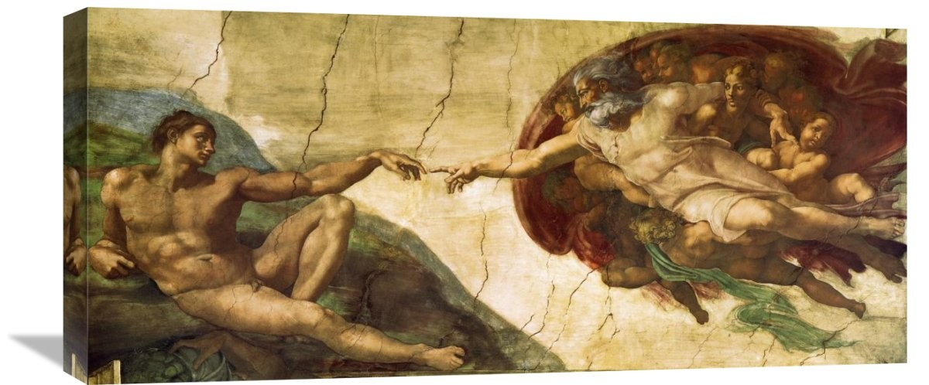
من رسم هذه اللوحة؟
مايكل آنجلو
رجوع
Notes:
مايكل آنجلو

Slide 101
•أين يوجد أكبر تمثال نحاسي في العالم؟
نيويورك
رجوع
Notes:
الحرية - نيويورك

Slide 102
ما هو الفن السابع
السينما
رجوع
Notes:
السينما

Slide 103
من هو بطل فيلم تايتنك؟
ليوناردو ديكابريو
رجوع
Notes:
ليوناردو دي كابريو

Slide 104
أين صور الفيلم العالمي حرب النجوم؟
وادي رم
رجوع
Notes:
وادي رم الجزء التاسع

Slide 105
غنوا أغنية من اختيار الفريق الثاني.
رجوع

Slide 106
من صاحب أغنية فات الميعاد؟
أم كلثوم
رجوع
Notes:
أم كلثوم

Slide 107
من لحن أغينة مسلسل نهاية رجل شجاع؟
الموسيقار الأردني طارق الناصر
رجوع

Slide 108
من كاتب مسرحية هامليت؟
شيكسبير
رجوع

Slide 109
له أوراق … و ما هو بنبات ، وله جلد … و ما هو بحيوان ، و يُعَلِّم … و ما هو بإنسان، فما هو ؟
الكتاب
رجوع

Slide 110
كم عدد أفراد الأسرة التي تتكون من 6 فتيات ولكل منهن أخ؟
9
رجوع

Slide 111
ما هو البيت الذي ليس له نوافذ أو أبواب؟
بيت الشعر
رجوع

Slide 112
لا بداية لي ولا نهاية فمن أكون؟
الدائرة
رجوع

Slide 113
ما هو الشيء الذي له أسنان ولا يعض؟
المشط
رجوع

Slide 114
الشيء الذي يدخل الماء دون أن يبتل؟
الضوء
رجوع
Notes:
الضوء

Slide 115
لو كان مبارح بكرة كان اليوم السبت، ما هو اليوم؟
الإثنين
رجوع

Slide 116
90ْ
رجوع

Slide 117
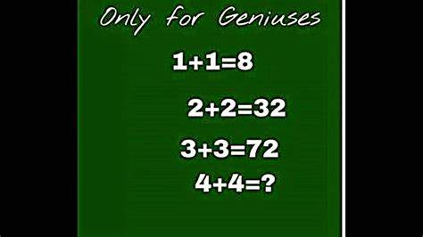
512
رجوع
Notes:
4^1

Slide 118
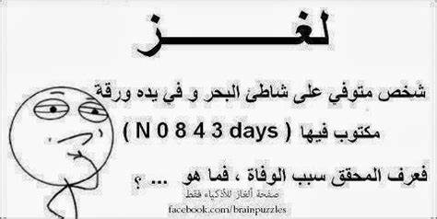
No eat for three days
رجوع

Slide 119
(6+2/8)*4
رجوع
Notes:
(6+2/8)*4

Slide 120
23
رجوع
Notes:
26

Slide 121
هاني
رجوع

Slide 122
خمس اعداد متتالية حاصل جمعهما يساوى مائة
18+19+20+21+22
رجوع

Slide 123
شخص قتل ربع سكان الارض مره واحده فمن هو؟
قابيل
رجوع

Slide 124
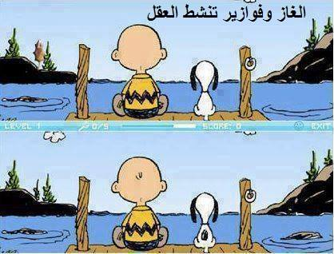
رجوع

Slide 125
6
رجوع

Slide 126
أنا
رجوع

